Slide 1


















UNIVERSITAS PERSADA INDONESIA Y.A.I JAKARTA
EFEK PAJAK & SUBSIDI PADA KESEIMBANGAN PASAR
( Pertemuan 4 )
By : BIDA SARI, SP, MSi

Slide 2

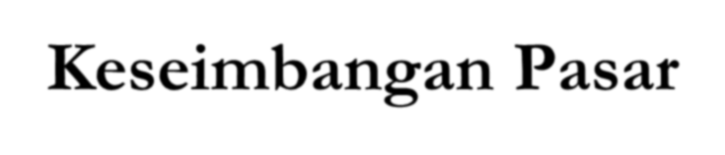



























Keseimbangan Pasar
Pasar adalah kondisi dimana bertemunya penawaran
(produsen/penjual) dan permintaan (konsumen/pembeli)
Pasar suatu macam barang dikatakan berada dalam keseimbangan (Equilibrium) bila jumlah barang yang diminta di pasar tersebut sama dengan jumlah barang yang ditawarkan dan harga yang ditawarkan sama dengan harga yang di minta
Persamaan Keseimbangan pasar :
Q d = Q s
P d = P s
Atau,

Slide 3
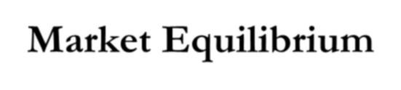

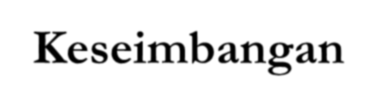
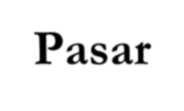





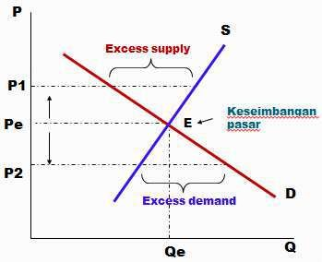


























Market Equilibrium (Keseimbangan Pasar)
Terjadi apabila jumlah yang diminta (Qd) dan jumlah yang ditawarkan (Qs) adalah sama pada suatu tingkat harga tertentu
Keseimbangan itu ditunjukkan oleh perpotongan antara kurva permintaan dan kurva penawaran

Slide 4
Teori permintaan dan penawaran terutama berguna untuk menerangkan interaksi antara penjual dan pembeli di pasar persaingan sempurna,yaitu di dalam pasar-pasar di mana terdapat banyak penjual dan pembeli. Teori ini sangat diperlukan untuk menjelaskan
(i) bagaimana perubahan penawaran dan permintaan mempengaruhi perubahan harga produk,
(ii) implikasi dari perubahan itu kepada pendapatan produsen (contoh produksi pertanian)
(iii) kebijakan pemerintah untuk menstabilkan harga barang dan pendapatan produsen (contoh produsen pertanian).

Slide 5
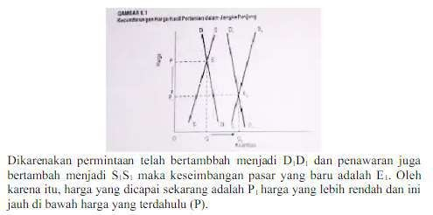
Contoh : Bagaimana perubahan penawaran dan permintaan mempengaruhi perubahan harga Produk Hasil Pertanian Dalam Jangka Panjang

Slide 6





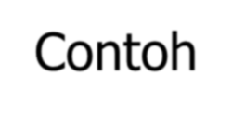
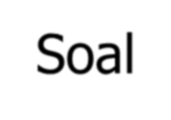
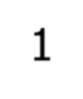






























Contoh Soal 1
Diketahui fungsi permintaan dan fungsi penawaran sbb :
Pd = 600 – 3 Q Qs = 44 + 2/3 P
Pertanyaan :
  hitunglah keseimbangan Harga (P) dan (Q)
  gambarkan fenomena keseimbangan tersebut

Slide 7







































Pd = 600 – 3 Q = 600 – 3 (14,67) = 556
Qs = 44 + 2/3 P Q - 44 = 2/3 P Q - 44 = 2/3 P 3(Q-44) = P
2
Ps = 3Q – 132 = 3/2 Q – 66
2
Keseimbangan : Pd = Ps koorddinat KP = (14,67, 556)
600 – 3 Q = 3/2 Q – 66
– 3 Q - 3/2 Q = -66 -600
-4,5 Q = -666
Q = -666/-4,5 = 14,67
Edalmen/stie mt Nov/10
6

Slide 8
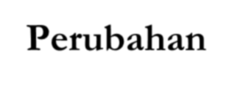
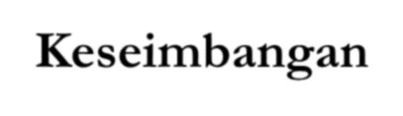
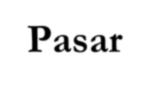

Perubahan Keseimbangan Pasar
P
S1
P
S
S2
P1
P2
P2
P1
D2
D
D1
0
Q1
Q2
Q
0
Q1 Q2
Q
Jika penawaran naik
permintaan tetap
Jika permintaan naik
Penawaran tetap

Slide 9
Jangka Waktu Tingkat Keseimbangan (Alfred Marshal)
1
2
3
Keseimbangan Sementara
Keseimbangan Jangka Pendek
Keseimbangan Jangka Panjang
Harga
S
Harga
Harga
d1
S
d
PE1
PE
d1
d1
E1
d
d
S
E
d1
d
d1
S
d1
S
d
d
0
S Jumlah 0
Jumlah
0
Jumlah

Slide 10
Momentary Equilibrium (Keseimbangan Sementara) :
SS menunjukkan penawaran tetap (fixed)
Jumlah penawaran tidak berubah
Kurva D-D akan berubah naik menjadi D1-D1
Harga keseimbangan akan bergeser dari E ke E1
P(harga) akan bergerak naik pada tingkat penawaran (S) dari PE ke PE1
Harga
S
D1
D
Momentary equilibrium adalah : jangka waktu dimana para penjual tidak dapat menambah penawarannya (fixed).
Penawarannya bersifat tidak elastis sempurna.
Misalkan pada mulanya jumlah barang yang
^{D1} diperjual belikan adalah Q. Jika terjadi kenaikan
E1
PE1
PE
E
D
permintaan dari DD menjadi D1D1. Dalam masa yang sangat singkat jumlah barang tidak dapat ditambah, maka harga mengalami kenaikan yang tinggi (dari PE menjadi PE1)
S
0
Q
Jumlah
By : BIDA SARI, SP, MSi

Slide 11
Short Run Equilibrium :
Keseimbangan Jangka Pendek
Dalam Shot Run Equilibrium kapasitas alat-
alat produksi yang ada tidak dapat ditambah.
Harga
Tapi setiap perusahaan masih dapat
menaikkan produksi dengan kapasitas yang
tersedia itu dengan cara menggunakan faktor
S
D1
produksi, termasuk barang modal, secara
D
lebih intensif, antara lain caranya ialah memperpanjang jam kerja, memperbaiki manajemen produksi, menggunakan tenaga kerja lebih efektif dan sebagainya. Usaha ini
PE1 PE
D1
S
D
akan menambah produksi barang yang
Q Q1 Jumlah
ditawarkan. Namun pertambahan itu tidaklah
terlalu besar. Karena produksi dapat ditambah dari Q menjadi Q1 maka kenaikan permintaan dari DD menjadi D1D1 tidak menaikan harga sebesar seperti yang berlaku dalam masa yang amat singkat.
Jumlah penawaran ditingkatkan, keseimbangan harga berubah menjadi keseimbangan jangka pendek

Slide 12
Long Run Equilibrium :
Keseimbangan Jangka Panjang
Produksi dan jumlah barang yang
ditawarkan dapat dengan mudah ditambah
dalam jangka panjang. Oleh karena itu,
Harga
penawaran dalam kondisi ini bersifat elastis. Barang yang diperjualbelikan bertambah
D1
D
S
sebesar QQ1 karena permintaan bertambah dari DD menjadi D1D1. Pertambahan ini
PE1 PE
jauh lebih besar dari pertambahan dalam jangka pendek. Karena pertambahan penawaran yang cukup besar tersebut kenaikan harga dari PE menjadi PE1 adalah lebih kecil daripada dalam keadaan jangka waktu amat singkat dan jangka pendek
S
D1
D
0 ^{Q Q1} Jumlah
Jika jumlah penawaran terus ditingkatkan, maka keseimbangan jangka pendek berubah menjadi jangka panjang SS (lebih elastis)

Slide 13
Efek Pajak Pada
Penawaran & Permintaan

Slide 14
Jika pemerintah memutuskan mengenakan pajak untuk produk konsumsi (misalnya mie instant) yang akan dibebankan kepada produsen, pertanyaannya adalah siapa yang diuntungkan?
=========================================
Dari sisi penawaran sebagai produk industri (mie
instant) elastisitasnya relatif besar
Dari sisi permintaan sebagai alternatif, elastisitas permintaannya relatif akan menjadi inelastis,
Kesimpulan → kebijakan itu sebetulnya relatif merugikan konsumen

Slide 15
Efek Pajak Pada Penawaran
Harga
Kondisi keseimbangan awal sebelum pengenaan pajak adalah pada P0 dan Q0, pengenaan pajak menyebabkan kurva penawaran bergeser dari So ke S1 dengan demikian koordinat keseimbangan berubah ke P1,Q1.
S1
P1
E1
S0
Besarnya pajak yang dipungut sebesar 0Q1(P1-P2) atau sama dengan luas bidang segi empat A dan C, sementara kita tahu
A
P0
E0
C
luas bidang A dan C adalah merupakan surplus konsumen dan produsen yang hilang dan masuk ke kas pemerintah sebagai penerimaan pajak, maka berdasarkan luas bidang, produsen berhasil menggeser sebagian beban pajaknya kepada konsumen (bidang A), jadi sebetulnya kebijakan tersebut merugikan konsumen
D
P2
0
Quantity
Q1
Q0

Slide 16
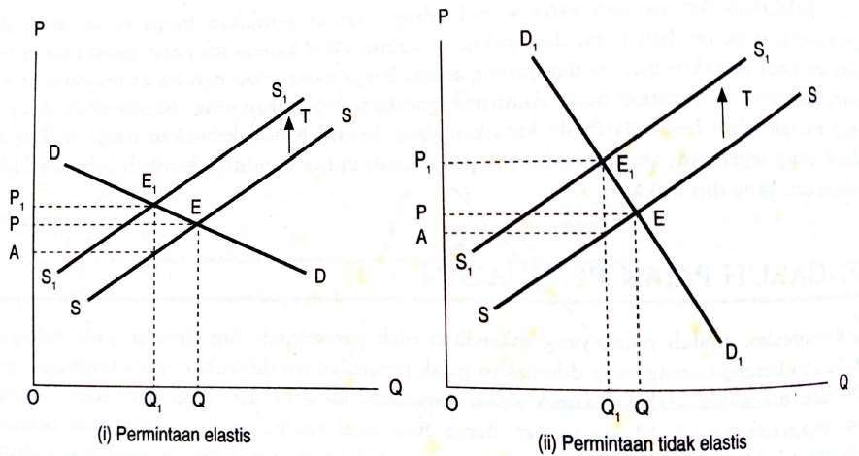
Efek Pajak dan Elastisitas Permintaan
Semakin elastis kurva permintaan semakin sedikit beban pajak yang akan ditanggung oleh pembeli. Apabila kurva permintaan adalah elastis sempurna maka seluruh pajak penjualan dibayar oleh penjual.
Semakin elastis kurva permintaan semakin banyak penurunan jumlah barang yang diperjualbelikan sebagai akibat dari pemungutan pajak penjualan oleh pemerintah.

Slide 17
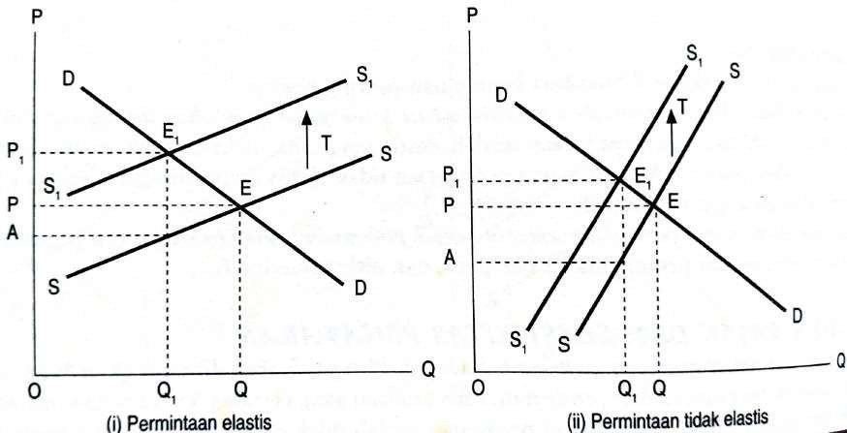
Efek Pajak dan Elastisitas Penawaran
Semakin elastis kurva penawaran, semakin banyak beban pajak penjualan yang akan ditanggung pembeli. Seluruh beban pajak akan ditanggung pembeli apabila kurva penawaran bersifat elastis sempurna. Sebaliknyaseluruh beban pajak akan ditanggung penjual apabila kurva penawaran bersifat tidak elastis sempurna.
Semakin elastis kurva penawaran, semakin banyak pengurangan jumlah barang yang diperjualbelikan. Pajak penjualan akan mengurangi jumlah barang yang diperjualbelikan

Slide 18
Contoh Soal 2:
Diketahui suatu produk ditunjukkan fungsi permintaan
P = 15 – Q dan fungsi penawaran P = 3 + 0.5 Q.
Produk tersebut dikenakan pajak sebesar Rp. 3,-/unit
  Berapa harga dan jumlah keseimbangan pasar sebelum dan sesudah pajak ?
  Berapa besar penerimaan pajak oleh pemerintah ?
  Berapa besar pajak yang ditanggung kosumen dan produsen ?

Slide 19
Penyelesaian :
Keseimbangan pasar sebelum pajak : P_{d} = P_{s}
15 – Q = 3 + 0.5 Q
15 – 3 = 0,5 Q + Q
12 = 1,5Q
Q = 12/1,5 = 8 → P = 15 – Q
= 15 – 8 = 7
harga dan jumlah keseimbangan sebelum pajak: Pe = 7 dan Qe = 8
Jadi keseimbangan pasar sebelum pajak E ( 8, 7 )

Slide 20


Keseimbangan pasar sesudah pajak : Qd = Qs’ Fungsi Penawaran sebelum pajak : P = 3 + 0.5 Q Fungsi Penawaran setelah pajak : P’ = 3 + 0.5 Q + t
P’ = 3 + 0.5 Q + 3
Ps’ = 6 + 0.5 Q → Qs’ = -12 + 2 P
Persamaan permintaan tetap : Qd = 15 – P
Keseimbangan pasar setelah pajak:
15 – P = -12 + 2P
27 = 3P
P = Pe’ = 9 →
Qd = Qs’
Q = 15 – P
= 15 – 9 = 6 = Qe’
Harga dan jumlah keseimbangan sesudah pajak : Pe’ = 9 dan Qe’ = 6
Jadi keseimbangan pasar setelah pajak E' ( 6, 9 )

Slide 21
t_{k} = P_{e}' – P_{e} = 9 – 7 = Rp 2
Beban pajak per unit yang ditanggung oleh konsumen :
Beban pajak total yang ditanggung oleh konsumen :
TK = t_{k} x Q_{e}‘ = 2 x 6 = Rp 12
Beban pajak per unit yang ditanggung oleh produsen :
t_{p} = t – t_{k} = 3 – 2= Rp 1
Beban pajak total yang ditanggung oleh produsen :
TP = t_{p} x Q_{e}‘ = 1 x 6 = Rp 6
Jumlah pajak total yang diterima oleh pemerintah :
T = t x Q_{e}‘ = 3 x 6 = 18

Slide 22
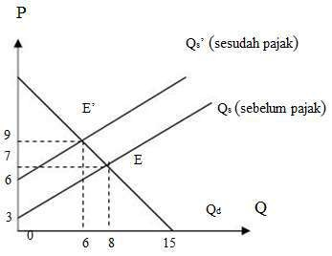
Keseimbangan pasar sebelum dan sesudah pajak dapat digambarkan sebagai berikut :
( 6, 9 )
( 8, 7 )

Slide 23
Latihan Soal 1:
Diketahui suatu produk fungsi penawarannya P = 7 + Q dan fungsi permintaannya P = 16 – 2Q. Produk tersebut dikenakan pajak sebesar Rp. 3,-/unit
  Berapa harga dan jumlah keseimbangan pasar sebelum pajak ?
  Berapa harga dan jumlah keseimbangan pasar sesudah pajak ?
  Berapa besar penerimaan pajak oleh pemerintah ?
  Berapa besar pajak yang ditanggung kosumen dan produsen ?
  Gambarkan grafiknya !

Slide 24
Efek Subsidi Pada
Penawaran & Permintaan

Slide 25
Jika pemerintah memutuskan untuk memberlakukan pemberian subsidi (sebagai pajak negatif), maka manfaatnya akan terbagi antara produsen dan konsumen → hal inipun tergantung dari elastisitas permintaan dan penawarannya.
=========================================
Kita ambil contoh kasus, pemerintah akan memberikan subsidi untuk produk susu, dengan harapan masyarakat akan memiliki kemampuan untuk membeli susu

Slide 26

Efek Subsidi Pada Penawaran
Harga
Pemerintah bermaksud menurunkan tingkat harga dari P0 ke P1, sehingga permintaan meningkat menjadi Q1, di satu pihak produsen mengurangi penawaran (suplai) menjadi Q2, jika kondisi ini dibiarkan akan mengalami kenaikan harga, pemerintah mempunyai kebijakan subsidi, yang besarnya adalah P1-P2, bila subsidi ini diberikan kepada konsumen akan menggeser kurva
S0
E2
P2
S1
E0
P0
P1
E1
_{D1} permintaan ke D1, sehingga
titik keseimbangan terjadi di E2, bila subsidi diberikan kepada produsen akan menggeser kurva penawaran ke S1 dan titik keseimbangan akan tercapai di titik E1
D0
0
Quantity
Q2
Q0
Q1

Slide 27
Contoh Soal 3:
Permintaan akan suatu komoditas dicerminkan oleh P = 15 – Q sedangkan penawarannya P - 3 - 0.5Q = 0. Pemerintah memberikan subsidi sebesar Rp. 1.5,- setiap unit barang.
Berapakah jumlah dan harga keseimbangan sebelum subsidi ?
Berapakah jumlah dan harga keseimbangan sesudah subsidi ?
Berapa bagian dari subsidi untuk konsumen dan produsen ?
Berapa subsidi yang diberikan pemerintah ?
P - 3 - 0.5Q = 0 → P = 3 + 0,5 Q

Slide 28
Penyelesaian :
Keseimbangan pasar sebelum subsidi : P_{d} = P_{s}
(contoh di atas). 15 – Q = 3 + 0.5 Q
Q = 8 →
Harga dan jumlah keseimbangan sebelum subsidi :
P = 15 – 8 = 7
Pe = 7 dan Qe = 8
Fungsi Penawaran sebelum subsidi : P = 3 + 0.5 Q
Fungsi Penawaran sesudah subsidi : P’ = 3 + 0.5 Q – 1,5
Ps’ = 1,5 + 0.5 Q → Qs’ = -3 + 2 P
Keseimbangan pasar setelah subsidi : P_{d} = P_{s}’
15 – Q = 1,5 + 0.5 Q
13,5 = 1,5Q →
Q = 9 =Qe’ → P = 15 - 9 = 6 = Pe’
Harga dan jumlah keseimbangan sesudah subsidi : Pe’ = 6 dan Qe’ = 9
Jadi, keseimbangan pasar setelah subsidi E = ( 9, 6)

Slide 29
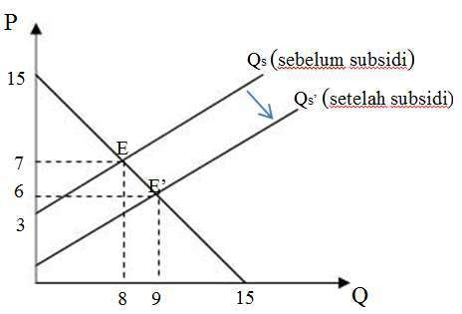
Keseimbangan pasar sebelum dan sesudah subsidi dapat digambarkan sebagai berikut :
( 8, 7 )
( 9, 6)

Slide 30
Subsidi per unit yang dinikmati oleh konsumen : s_{k} = P_{e} – P_{e}' = 7 – 6 = Rp 1
Subsidi total yang dinikmati oleh konsumen : SK = s_{k} x Q_{e}‘ = 1 x 9 = Rp 9
Subsidi per unit yang dinikmati oleh produsen :
s_{p} = s – s_{k} = 1,5 – 1 = Rp 0,5
Subsidi total yang dinikmati oleh produsen : SP = s_{p} x Q_{e}‘ = 0,5 x 9 = Rp 4,5
Jumlah subsidi yang dibayarkan oleh pemerintah : S = s x Q_{e}‘ = 1,5 x 9 = 12,5
S = SK + SP = 9 + 4,5 = 12,5

Slide 31
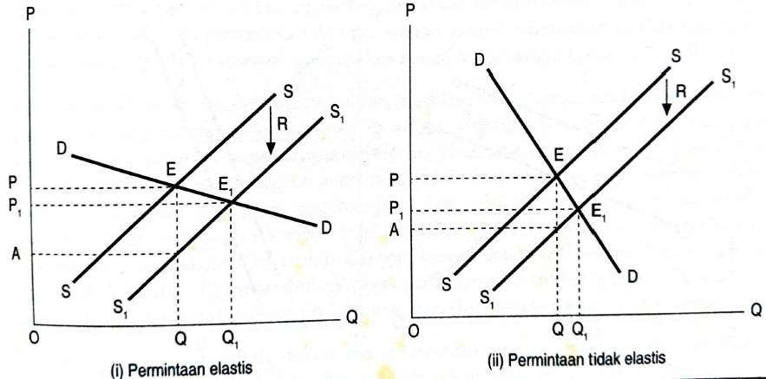
Efek Subsidi dan Elastisitas Permintaan
Semakin elastis kurva permintaan semakin besar bagian dari subsidi yang akan diperoleh penjual. Apabila kurva permintaan adalah elastis sempurna maka seluruh subsidi akan diterima oleh penjual.
Semakin elastis kurva permintaan semakin banyak pertambahan jumlah barang yang diperjualbelikan sebagai akibat dari subsidi oleh pemerintah.

Slide 32
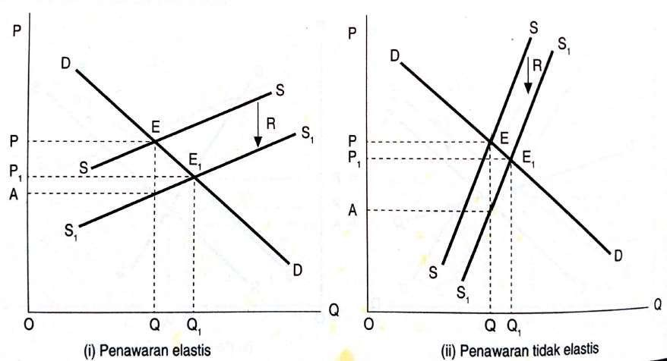
Efek Subsidi dan Elastisitas Penawaran
Semakin elastis kurva penawaran, semakin kecil bagian dari subsidi yang
akan diperoleh penjual.
Semakin elastis kurva penawaran, semakin banyak pertambahan jumlah barang yang diperjualbelikan. Subsidi pemerintah akan menambah jumlah barang yang diperjualbelikan

Slide 33
Latihan Soal 2:
Permintaan akan suatu komoditas dicerminkan oleh Q_{d} = 12–2P sedangkan penawarannya Q_{s} = -4 + 2P pemerintah memberikan subsidi sebesar Rp. 2,- setiap unit barang.
Berapakah jumlah dan harga keseimbangan sebelum subsidi ?
Berapakah jumlah dan harga keseimbangan sesudah subsidi ?
Berapa bagian dari subsidi untuk konsumen dan produsen ?
Berapa subsidi yang diberikan pemerintah ?
Gambarkan grafiknya !

